Slide 1
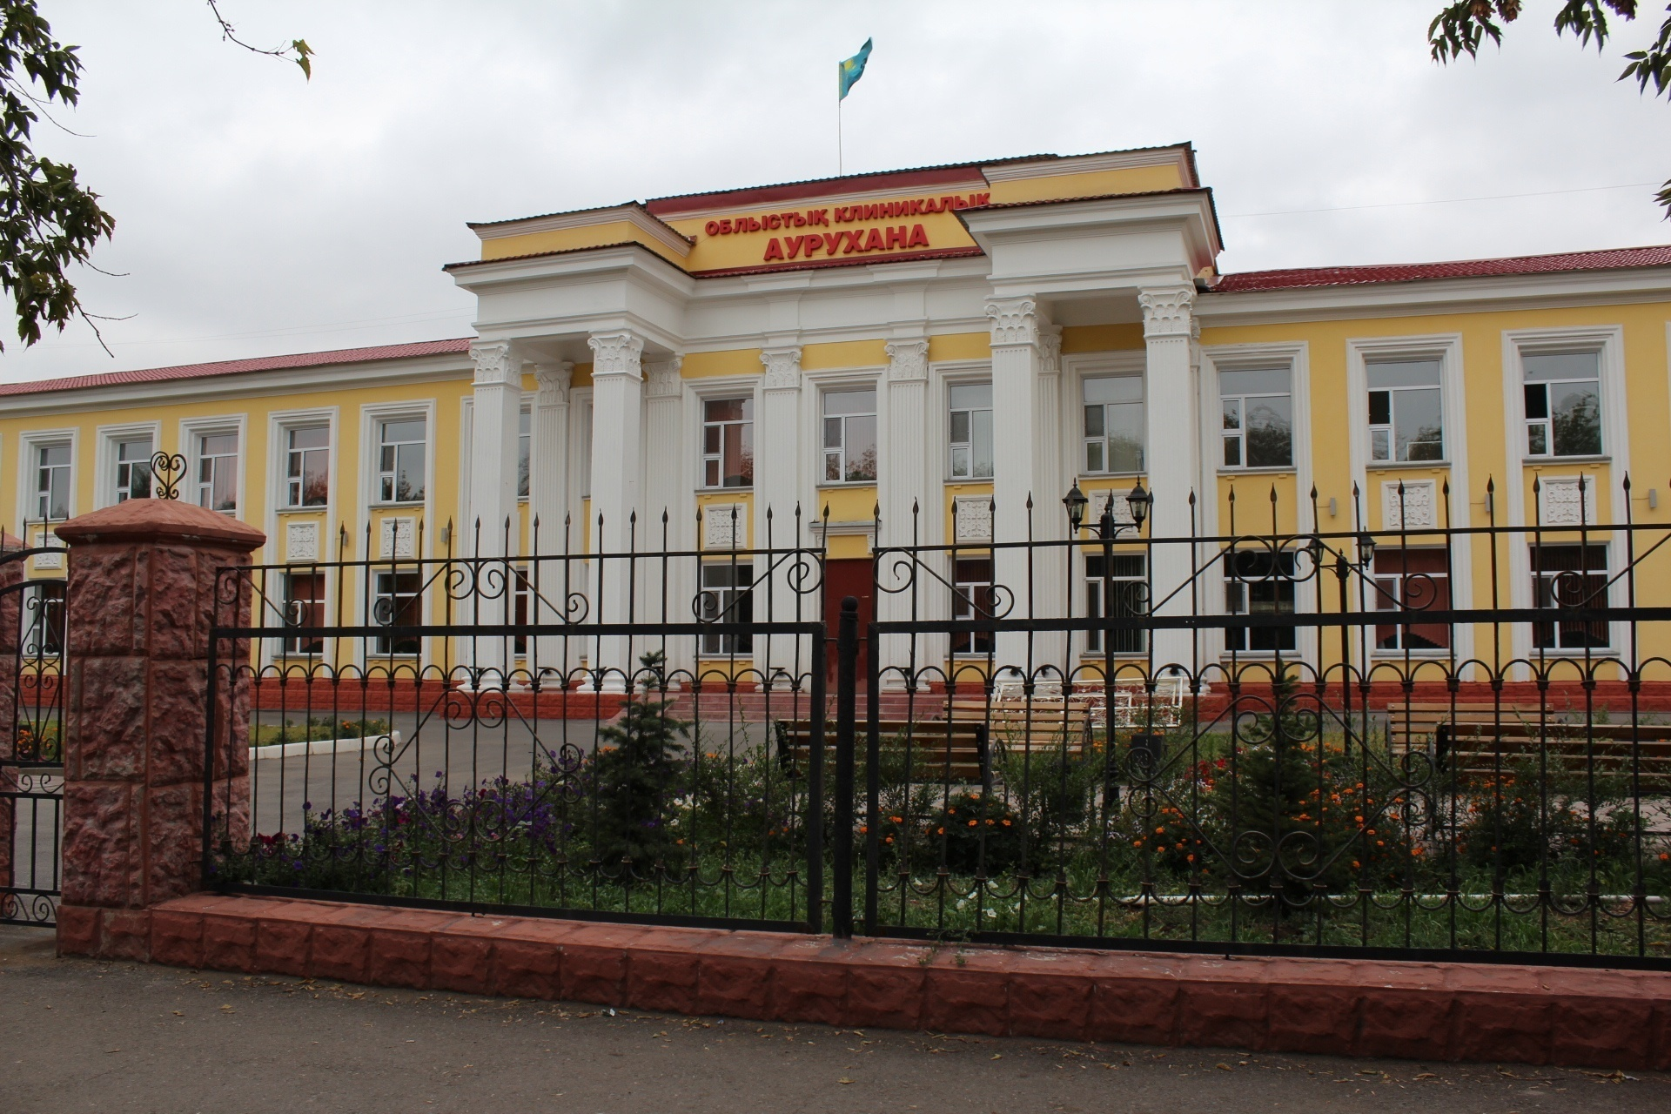
Отчет
КГП «Областная клиническая
больница» за 2018г.

Slide 2
Исполнение стратегических задач на 2018 год
На базе КГП «ОКБ» открыт координационный центр по хирургии и урологии
Открыт централизованное стерилизационное отделение
Начат капитальный ремонт терапевтического корпуса
Внедрение пилотного проекта по совершенствованию приемно-диагностических отделений
Реализация Государственной программы «Цифровой Казахстан»
Переход на безбумажное ведение медицинской документации
Внедрение электронного документооборота

Slide 3
Задачи координационного центра
Мониторинг больных, госпитализированных в хирургические отделения с осложненными формами экстренных заболеваний органов брюшной полости – определение хирургической тактики, объема операции, необходимости транспортировки в ЛПУ следующего уровня, вызова на операцию консультантов координационного центра.
Мониторинг и определение лечебной тактики у больных с осложненным течением послеоперационного периода – ятрогенные повреждения, внутрибрюшные осложнения, повторные операции
Организация плановой санации больных с желчнокаменной болезнью, грыжами, осложнениями язвенной болезни
Разработка и внедрение региональных клинических протоколов по основным нозологиям экстренной хирургической патологии совместно с хирургической ассоциацией Карагандинской области
Координация мероприятий, направленных на повышение квалификации хирургов, специализаций в ближнем и дальнем зарубежье и на рабочем месте, назначений руководителей хирургических подразделений.
Notes:
3

Slide 4
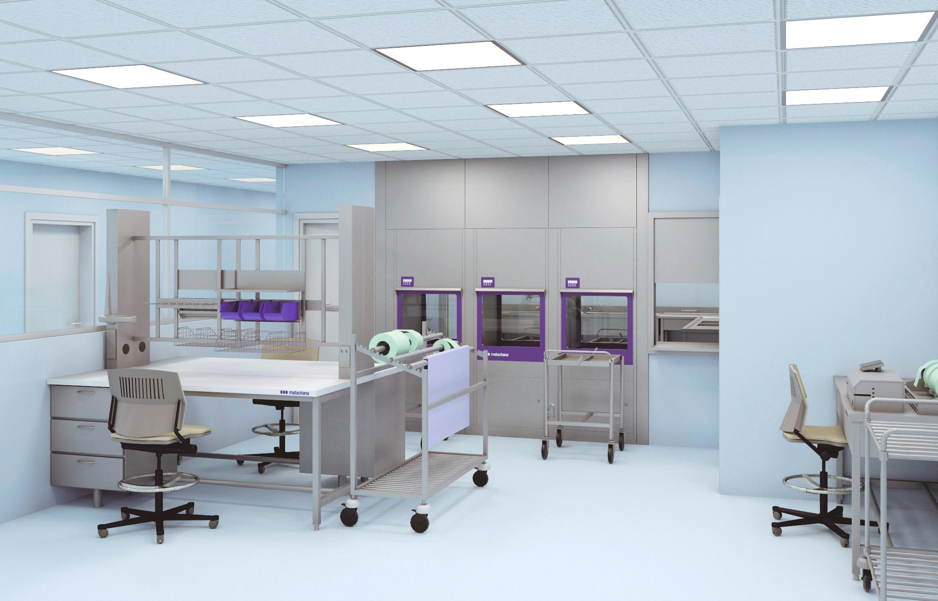
ЦЕНТРАЛИЗОВАННОЕ СТЕРИЛИЗАЦИОННОЕ ОТДЕЛЕНИЕ
Централизованное стерилизационное отделение осуществляет:
- Прием и хранение до обработки использованных в отделениях медицинского учреждения нестерильных изделий;
- Разборку, бракераж, учет и замену битых и неисправных изделий;
- Предстерилизационную очистку (мытье, полоскание, сушку и пр.) изделий медицинского назначения;
- Комплектование, упаковку, укладку в стерилизационные коробки или упаковку изделий многоразового или одноразового применения;
- Стерилизацию изделий;
- Контроль качества предстерилизационной очистки и стерилизации изделий медицинского назначения и регистрацию результатов контроля;
- Ведение документации и строгий учет приема и выдачи изделий с указанием номенклатуры, количества, размеров шприцев, игл и др., а также остатков за отделением;
- Выдачу стерильных изделий отделениям медицинского учреждения;
- Мелкий ремонт и заточку инструментов;

Slide 5
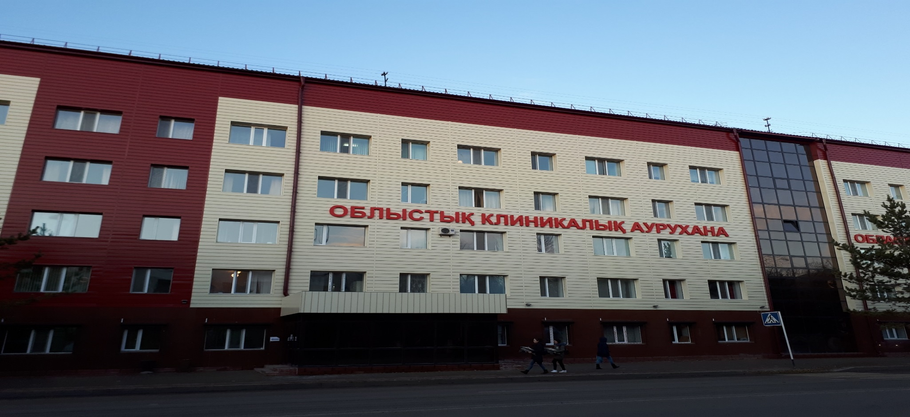
Капитальный ремонт терапевтического корпуса КГП «ОКБ»
2018 год – 188 646 169 тг
2019 год – 283 665 689 тг
Технический надзор
2018 год = 1 583 568 тг
2019 год – 1 935 472 тг

Slide 6
Соответствие индикаторам МЗ РК реализации пилотного проекта по оптимизации ПДО
 |  |  | выполнено/не выполнено
1 | п.4 | подготовка специалистов приемных отделении (emergency doctor) | выполнено 100%
2 | п.5 | обучение главных врачей и специалистов ответственных за внедрение проекта за рубежом | Выполнено частично
3 | п.6 | поведение реконструкции и редизайна приемных отделении | выполнено
4 |  | приведение в соответствие организационной структуры и штатного расписания | выполнено
5 | п.7 | обеспечение приемного отделения медицинским оборудованием и ИМН | выполнено
6 | п.8 | разработка и внедрение стандартов приемного отделения (триаж, порядок госпитализаций, должностные инструкции и т.д.) * | выполнено
7 |  | интеграция приемного отделения с АСУ ССМП | не выполнено
8 |  | обучение BLS | Выполнено частично 100%
9 |  | обучение ACLS, PALS | Выполнено частично 100%
10 |  | обучение PHTLS | -

Slide 7
Перечень медицинского оборудования
для оснащения приемных отделений КГП «ОКБ»
по проекту «Социальное медицинское страхование»
№ п/п | Наименование медицинского оборудования | Количество
1 | Аппарат электрохирургический высокочастотный (электрокоагулятор) | 1
2 | Аспиратор (Электрохирургический отсасыватель) | 6
3 | Видеобронхоскоп в комплекте | 1
4 | Видеогастроэзофагоскоп в комплекте | 1
5 | Видеоколоноскоп в комплекте | 1
6 | Автоматический дефибриллятор | 3
7 | Инструменты для дыхательных путей (ларингоскоп, эндотрахеальные трубки, воздуховод) | 3
8 | Инфузомат (перфузорный дозатор) | 6
9 | Каталка функциональная медицинская | 3
10 | Комплект инструментов хирургический малый | 1
11 | Консоль медицинская реанимационная для подключения медицинских аппаратов, приборов и оборудования | 3
12 | Стол операционный универсальный | 2
13 | Монитор пациента | 2
14 | Негатоскоп | 3
15 | Светильник операционный | 1
16 | Отоскоп | 3
17 | Офтальмоскоп | 3
18 | Аппарат искусственной вентиляции легких портативный | 3
19 | Система рентгеновская мобильная | 2
20 | Сканер ультразвуковой цифровой диагностический, портативный | 3
21 | Электрокардиограф | 3
22 | Пульсоксиметр | 3
23 | Реанимационный набор для новорожденных и детей | 1
24 | Спирометр | 3
 | Итого: | 61

Slide 8
Объявлен конкурс на разработку ПСД дата публикации 9.04.2018г на сумму 8 958 738 тг.
По итогам конкурса с ТОО «компания Диана Л» , заключен договор № 314 от 04.06.2018г на сумму 5 600 000 тг
Срок исполнения работ 19 июля 2018 года.
Подан иск в суд как на недобросовестного участника госзакупок 03.08.2018 г.
Судебное решение - отказано 01.11.2018 г., в связи с тем ,что ПСД представлено поставщиком и им оплачена неустойка в сумме 179 200 тг.
Подали заявку на госэкспертизу 05.10.2018г.
Заключен договор с Госэкспертизой 08.11.2018г.
Хирургия № 488 на сумму 727 166,12тг
ЦСО ,Бак лаборатория № 489 на сумму 61 286,40 тг
КДЛ № 490 на сумму 101 677,59
Заключение экспертизы
КДЛ 31.01.2019г. Отрицательно
ЦСО,БАК 31.01.2019г. Отрицательно
Хирургия 01.02.2019г. Отрицательно
Подписано трехстореннее соглашение : ОКБ,госэкспертиза, ТОО «Диана Л» на проведение повторной экспертизы.
№ п/п | Наименование | Тыс.тенге
1 | Архитектурно-строительное решение | 27 365,854
2 | Водопровод и канализация | 1 769,153
3 | Вентиляция | 5 808,871
4 | Электрооборудование | 5 271,632
Итого |  | 40 215,510
 | Времен здания 1,5%*0,8 | 536,556
 | Предвиденные затраты 2% | 904,992
 | НДС | 4 998,847
Всего |  | 46 655 ,905

Slide 9
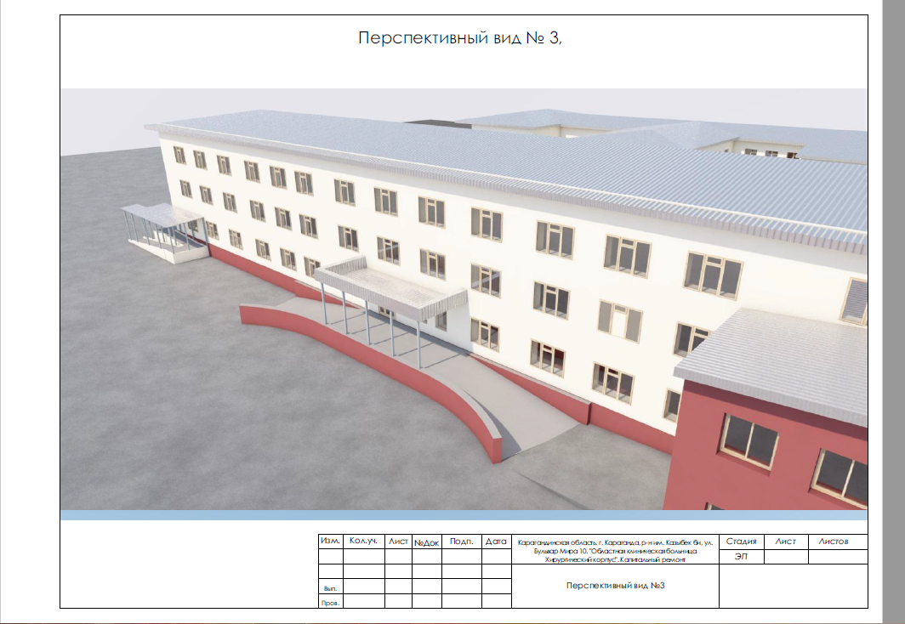

Slide 10
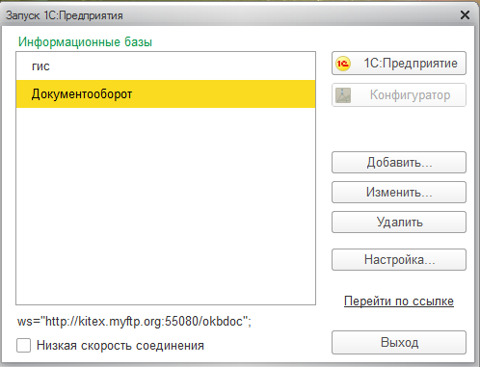
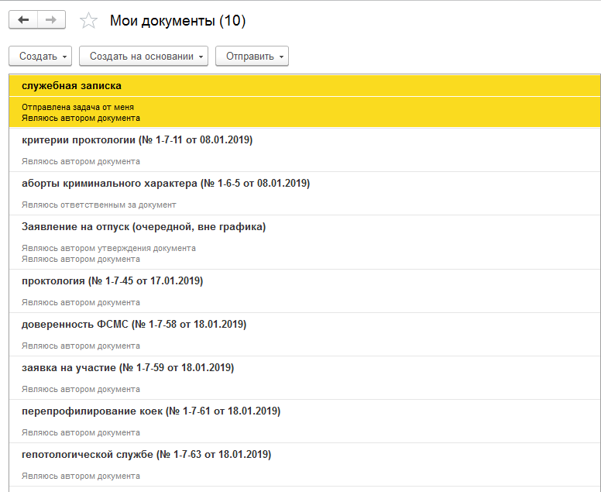

Slide 11
Показатель качественного состава врачей и средних медицинских работников за 2018 год
Всего работающих |  | Высшая категория | Первая категория | Вторая категория | % категорированности
Врачи, в т.ч. провизоры | 126 | 48 | 31 | 12 | 72
СМР, в т.ч. фармацевты | 290 | 63 | 45 | 23 | 45
Укомплектованность медицинскими кадрами по КГП «ОКБ»
 | Штатные должности |  | Занятые должности |  | Физические лица |  | Коэффициент совместительства
 | 2017г. | 2018 | 2017г. | 2018г. | 2017г. | 2018г. | 2017г. | 2018
Врачи | 191,25 | 194,75 | 191,25 | 194,75 | 131 | 124 | 1,4 | 1,4
Провизоры | 3,0 | 2,0 | 3,0 | 2,0 | 2 | 2 | 1,5 | 1
Средний медицинский персонал | 367,50 | 377,00 | 367,50 | 377,00 | 303 | 289 | 1,2 | 1,2
Фармацевты | 3,0 | 1,0 | 3,0 | 1,0 | 2 | 1,0 | 1,5 | 1
Младший персонал | 293,75 | 291,75 | 293,75 | 291,75 | 178 | 166 | 1,5 | 1,5
Прочие | 95,0 | 98 | 95,0 | 98 | 82 | 80 | 1,2 | 1,2
Итого | 953,5 | 954,5 | 953,5 | 954,5 | 698 | 698 | 1,2 | 1,2

Slide 12
Информация по обучению сотрудников
№ | Показатели | 2017 год | 2018 год
1 | Списочная численность врачебного и среднего медицинского персонала,чел | 442 | 413
2 | Повышение квалификации за счет республиканского бюджета и финансирования из ФСМС :
 | Всего обучено работников ,чел | 104 | 202
 | Доля работников прошедших обучение ,% | 23,5 | 48,9
 | Стоимость обучения,тг | 6 862 000,00 | 5 749 000,00
3 | Специализация за счет местного бюджета | 3 214 050,00 | 0,00
4. | Резидентура:
 | Анестезиология и реаниматология ,в т.ч.детская | 950 000,00 | 2 192 150,00
 | Гастроэнтерология, в т.ч.детская | 950 000,00 | 950 000,00
 | Пульмонология,в т.ч. детская | 475 950,00 | 950 000,00
 | Нефрология , в т,ч,детская |  | 440 000,00
 | Общая хирургия |  | 440 000,00
 | Акушерство и гинекология |  | 440 000,00
6 | Мастер- класс за счет местного бюджета |  | 1 710 623,00
7 | Специализация "Триаж пациентов ","Сердечно-легочная реанимация","Расширенная сердечно-легочная реанимация","Менеджмент в зравоохранении" |  | 1 038 000,00
8 | Мастер- класс за счет средств предприятия | 439 000,00 | 848 000,00
 | ВСЕГО затраты на обучение , тг | 12 891 000,00 | 14 757 773,00

Slide 14
Основные показатели работы стационара
 | 2017г. | 2018г. | Динамика в сравнении
Пролечено всего: | 14 265 | 14 785 | + 520
Планово | 5 213 – 40,5% | 5 860 – 44,3% | +647
экстренно | 8 682 – 59,5% | 8 925 – 55,7% | +243
Работа койки | 300 | 312 | +12
Оборот койки | 31,0 | 32,9 | +1,9
Простой койки | 2,1 | 0,8 | -1,3
Средняя длительность пребывания больного | 9,7 | 9,5 | -0,2
Общая летальность | 1,49 | 1,44 | -0,05
Досуточная летальность | 0,32 | 0,29 | - 0,03
Летальность при плановой госпитализации | 0,1 | 0,08 | -0,02
Хирургическая активность, % | 81,2 | 84,2 | +3,0
Послеоперационная летальность | 1,7 | 1,8 | +0,1

Slide 15
Основные показатели работы стационара в разрезе служб за 2018г.
 | Хирургическая служба |  | Терапевтическая служба |  | Акушерско-гинекологическая служба
 | 2017 | 2018 | 2017 | 2018 | 2017 | 2018
Пролечено всего: | 5 458 | 5 670 | 4 483 | 4 668 | 4 324 | 4 447
Планово | 1 441 – 26,4% | 1820 – 32,0% | 3 255 – 72,6% | 3 501 – 75,0% | 517 – 11,9% | 539 – 12,1%
экстренно | 4 017 – 73,6% | 3 850 – 66,0% | 1 228 – 27,4% | 1 167 – 25,0% | 3 807 – 88,1% | 3908 – 87,9%
Работа койки | 296 | 324 | 137 | 146 | 330 | 329
Оборот койки | 33,4 | 34,6 | 10,5 | 11,5 | 48,0 | 49,1
Простой койки | 1,3 | 0,4 | 4,2 | 3,0 | 0,2 | 02
Средняя длительность пребывания больного | 8,6 | 9,3 | 13,1 | 12,5 | 6,9 | 6,7
Общая летальность | 0,5 | 0,4 | 0,3 | 0,5 | 0,04 | 0,02
Хирургическая активность, % | 80,0 | 84,2 |  |  | 48,1 | 48,0
Послеоперационная летальность | 2,2 | 0,4 |  |  | 0,06 | 0,1

Slide 16
обращения в приемно-диагностическое отделение
 | Количество обращений |  | Динамика В сравнении | Количество отказов |  | Динамика в сравнении
 | 2017 год | 2018 год |  | 2017 год | 2018 год
Общее количество обращений / отказов | 22 960 | 24 076 | + 1116 | 6455 | 8912 | + 1290
из них обратились по самообращению | 3 480 | 5540 | + 2060 | 1044 | 1802 | + 758
Скорой помощью | 7207 | 7845 | + 638 | 4266 | 4720 | + 454
ПМСП (плановые, экстр) | 7526 | 7953 | + 427 | 638 | 1957 | + 156
Другим стацинаром | 1274 | 1096 | - 178 | 117 | 198 | + 81
Прочие (КДП,ВЧ,частные клиники) | 3473 | 1642 | + 1831 | 390 | 235 | - 155
Структура отказов в госпитализации
Причины отказов | 2017 год | 2018 год
Непрофильный пациент | 685 | 977
Отсутствие показаний к стационарной помощи | 5058 | 6741
Письменный отказ пациента | 595 | 893
Подлежит госпитализации на ВСМП | 5 | 11
Случаи не зависящие от процедуры госпитализации | 112 | 290
Итого | 6455 | 8912

Slide 18
Дооперационное пребывание плановых пациентов свыше суток
Отделение | Всего оперированы | В 1 день | На 2-й день | На 3-й день | На 4-5 день | на 6-7 день | > 7 дней
Гнойная хирургия | 15 | 6 | 6 | 1 | 1 | 0 | 2
Общая хирургия | 617 | 231 | 258 | 62 | 43 | 13 | 19
Проктологическое | 414 | 131 | 239 | 37 | 6 | 1 | 1
Торокальное | 88 | 23 | 29 | 13 | 14 | 4 | 14
Урологическое | 205 | 90 | 62 | 28 | 17 | 5 | 9
Микрохирургическое | 357 | 166 | 139 | 27 | 19 | 6 | 1
Всего по хирургии | 1 696 | 647 | 733 | 168 | 100 | 29 | 46

Slide 19
Основные показатели работы дневного стационара в разрезе служб за 2018г.
 | Хирургическая служба |  | Терапевтическая служба |  | Акушерско-гинекологическая служба
 | 2017 | 2018 | 2017 | 2018 | 2017 | 2018
Развернуто коек | 25 | 25 | 35 | 35 | 10 | 10
Пролечено всего: | 1629 | 1654 | 1014 | 1226 | 619 | 688
Работа койки | 353 | 337 | 249 | 272 | 235 | 273
Оборот койки | 65,2 | 65,9 | 28,9 | 35,0 | 61,9 | 68,8
Средняя длительность пребывания больного | 5,4 | 5,1 | 8,5 | 7,8 | 3,8 | 4,0
Хирургическая активность, % | 59,3 | 65,0 | - | - | 79,6 | 76,6

Slide 20
Стратегические задачи на 2019 год
Развитие и совершенствование хирургической помощь
Капитальный ремонт терапевтического корпуса
внедрение ИС 1С бюджетирование
Участие в пилотном проекте
Открытие отделения клинической фармации
Дорожная карта
реализации мер по профилактике, диагностике, лечению и предотвращению последствий парентеральных вирусных гепатитов в Республике Казахстан на 2017-2020 годы
открытие кабинета биотерапии пациентам страдающим болезнью Крона

Slide 21
БЛАГОДАРЮ ЗА ВНИМАНИЕ!

